Slide 1
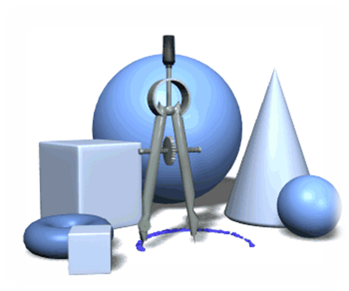
ПИФАГОРОВЫ ТРЕУГОЛЬНИКИ
Замятина Алена Дмитриевна,
обучающаяся 8А класса
Ванькова Марина Александровна,
учитель математики.

Slide 2
ПИФАГОРОВЫ ТРЕУГОЛЬНИКИ
«Прежде чем приступить к возведению
дворца вселенной, сколько нужно еще
добыть материала из рудников опыта!»
Гельвеций.К

Slide 3
ПИФАГОРОВЫ ТРЕУГОЛЬНИКИ
Самой знаменитой теоремой Пифагора является теорема о том, что квадрат, построенный на гипотенузе прямоугольного треугольника, равен сумме квадратов, построенных на его катетах.

Slide 4
ПИФАГОРОВЫ ТРЕУГОЛЬНИКИ
И обратная теорема так же справедлива: если стороны a, b, c треугольника отвечают пифагорейскому условию: a²+b²=c²,
то треугольник будет прямоугольным с прямым углом, лежащим против стороны c.
Треугольники, все три стороны которых выражаются целыми числами подчиняющимися пифагорейскому условию называются пифагоровыми.

Slide 5
ПИФАГОРОВЫ ТРЕУГОЛЬНИКИ
Вот несколько пифагоровых треугольников:
a=3 | b=4 | с=5
a=5 | b= 12 | с=13
a=15 | b= 8 | с=17
a=7 | b= 24 | с=25
a=21 | b= 20 | с=29

Slide 6
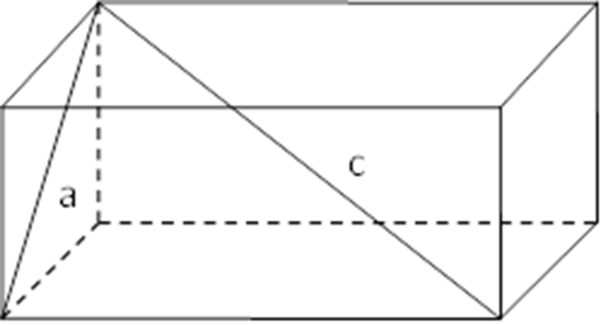
Треугольник со сторонами 3, 4, 5 считался в древности магической фигурой. Он обладает еще и другими интересными особенностями. Периметр 12, площадь же равняется 6, то есть числу, следующему по порядку за тремя числами, соответствующими длинам его сторон, сверх того, 6³=3³+4³+5³.
Неудивительно, что по мнению Плутарха это самый прекрасный из всех треугольников.

Slide 7
Цель моего реферата состоит в том, чтобы показать значение пифагоровых треугольников в современном мире, на уроках математики, а также узнать простые и интересные способы нахождение пифагоровых треугольников
Задачи:
1.Рассмотреть различные способы нахождение пифагоровых треугольников.
2.Значение пифагоровых треугольников.
3Применение пифагоровых треугольников на олимпиадах.
4Применение пифагоровых треугольников на ГИА.

Slide 8
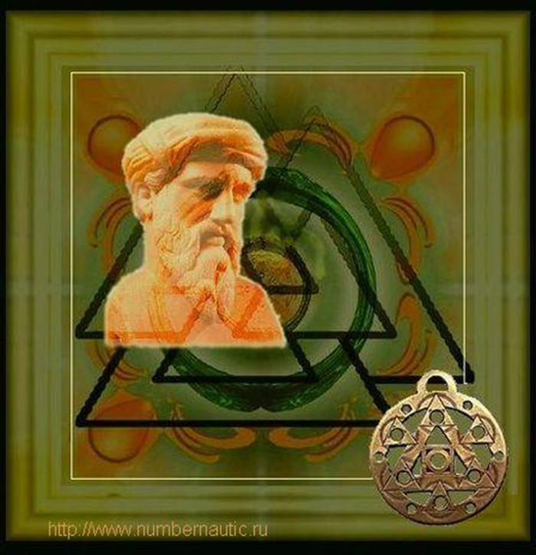
Биография Пифагора

Slide 9

Пифагоровы тройки
Пифагоровы тройки – это наборы из трёх натуральных чисел (x, y и z), из которых сумма квадратов двух чисел равна квадрату третьего числа (x² + y² = z²). В школьной программе пифагоровы тройки не изучаются, появляясь лишь как любопытный частный случай при рассмотрении прямоугольных треугольников. Между тем, пифагоровы тройки являются объектом теории чисел. Сейчас уже найдены стороны 50-го «пифабедренного» треугольника, значения которых очень велики

Slide 10

Пифагоровы треугольники. Основные пифагоровы треугольники.
Пифагоровым треугольником называется прямоугольный треугольник, стороны которого выражаются натуральными числами. С пифагоровыми треугольниками связано много вопросов, разрешаемых элементарной математикой. Степень трудности решаемых задач различна.
Прежде всего возникает вопрос о существовании пифагоровых треугольников; если они существуют, то, конечно, или бесконечно множество пифагоровых треугольников.

Slide 11

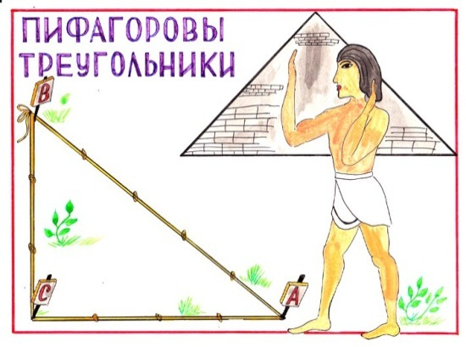
Отыскание основных пифагоровых треугольников.
Кроме чисел 3, 4, 5 существует, как известно, бесчисленное множество целых положительных чисел a, b, c, удовлетворяющих соотношению:
a² + b² = c²
В математике пифагоровыми числами (пифагоровой тройкой) называется кортеж из трёх целых чисел (a, b, c), удовлетворяющих соотношению Пифагора: a² + b² = c².
Пифагор нашел формулы, которые в современной символике могут быть записаны так: а= 2n +1, b=2n(n +1), с= 2n² + 2n +1, где n – целое число. Их называют «Пифагоровыми тройками».

Slide 12
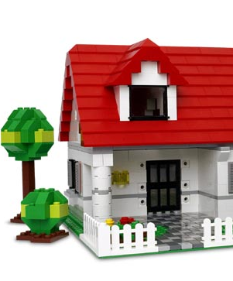

Мальчик прошел от дома по направлению
на запад 800 м. Затем повернул на север
и прошел 600 м. На каком расстоянии
(в метрах) от дома оказался мальчик?
С
З
В
?
1000
600 м
800 м
Ю

Slide 13

Девочка прошла от дома по направлению
на запад 500 м. Затем повернула на север
и прошла 300 м. После этого она прошла
на восток еще 100 м. На каком расстоянии
(в метрах) от дома оказалась девочка?
С
З
В
100 м
?
500
300 м
500 м
Ю

Slide 14
Спасибо!

Slide 15
Литература
1 Шепан Еленьский «По следам Пифагора», детгиз 1961г. занимательная математика
2 В. Ф. Асмус «Античная философия». Москва «Высшая школа» 1976г.
3 «Энциклопедический словарь юного математика», «Педагогика» 1985г.
4 Большая математическая энциклопедия для школьников.
5 Интернет источники:
http://th-pif.narod.ru/formul.html
http://bankreferatov.ru/
6М.В.Ткачева Домашняя математика, Москва, Просвещение ,1994г.
7 З.А.Скопец Геометрические миниатюры, Москва, Просвещение,1990г.

